Slide 1


EL ESPECULÓMETRO VASCO
¿Qué es? Una herramienta de IA diseñada para auditar anuncios de alquiler turístico en Bilbao, San Sebastián y Vitoria.
El Objetivo: Desvelar quién está realmente detrás de cada piso: ¿un vecino real o un fondo de inversión camuflado?
Filosofía: Analizar la "firma psicológica" y la intención del lenguaje comercial, superando los simples datos financieros.

Slide 2

EL PROBLEMA: DATOS TRAMPOSOS
LA TRAMPA (DATA LEAKAGE)
EL PIVOTE RADICAL
Al incluir precios y datos numéricos, el modelo memorizó un "atajo matemático" fijo. Nos dio un F1 del 100% irreal. No predecía, solo repetía patrones de memoria.
Eliminamos todos los números. Obligamos a la IA a "pensar" leyendo solo texto libre: la descripción del piso y la biografía del dueño (host_about).
Meta: Pasar de la memorización numérica a la interpretación semántica real.

Slide 3

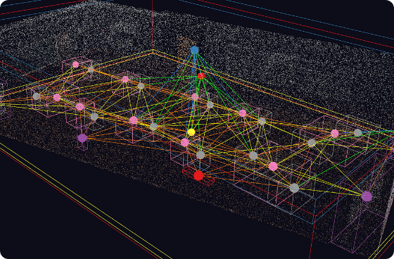
PASO 1: EL MAPA SEMÁNTICO
Traductor (MiniLM-L12-v2): Motor avanzado de HuggingFace que entiende español, inglés y euskera nativamente.
De Palabras a Geometría: Convertimos 1.250 anuncios en coordenadas matemáticas (vectores de 384 dimensiones).
Agrupación: El lenguaje frío de agencia se aleja del tono cercano y hogareño de los vecinos, creando dos polos opuestos en el mapa espacial.

Slide 4






PASO 2: LA FRONTERA INTELIGENTE
REGRESIÓN LOGÍSTICA
EQUIDAD (CLASS WEIGHT)
MEDICIÓN VIVA
Actúa como un juez trazando la línea divisoria óptima en el mapa semántico entre lo particular y lo corporativo.
Ajustamos la IA para juzgar con igualdad, pese a tener más especuladores (187) que particulares (63) en la muestra.
El modelo mide en qué lado de la frontera cae cada nuevo anuncio y con qué nivel de certeza o distancia.

Slide 5
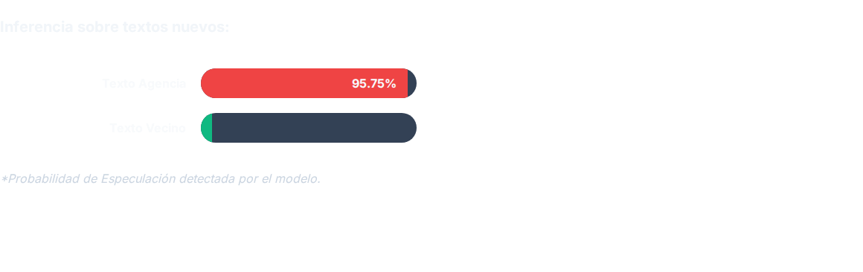
EL VEREDICTO: TEST DE ESTRÉS
Matriz de Confusión:
Real \ Pred | Particular | Agencia
Particular | 61 | 2
Agencia | 5 | 182
Conclusión: El modelo interpreta con éxito la intención real de las palabras.

